Slide 1

HĐTN 3
Chủ đề 7:
Gia đình yêu thương
Tuần 25

Slide 2




KHỞI ĐỘNG
Cả lớp hát tập thể một bài hát
Gia đình nhỏ, hạnh phúc to
(sáng tác: Nguyễn Văn Chung)

Slide 3




KHỞI ĐỘNG
Nội dung bài hát nói về điều gì?
Em cảm nhận được điều gì qua bài hát?

Slide 4

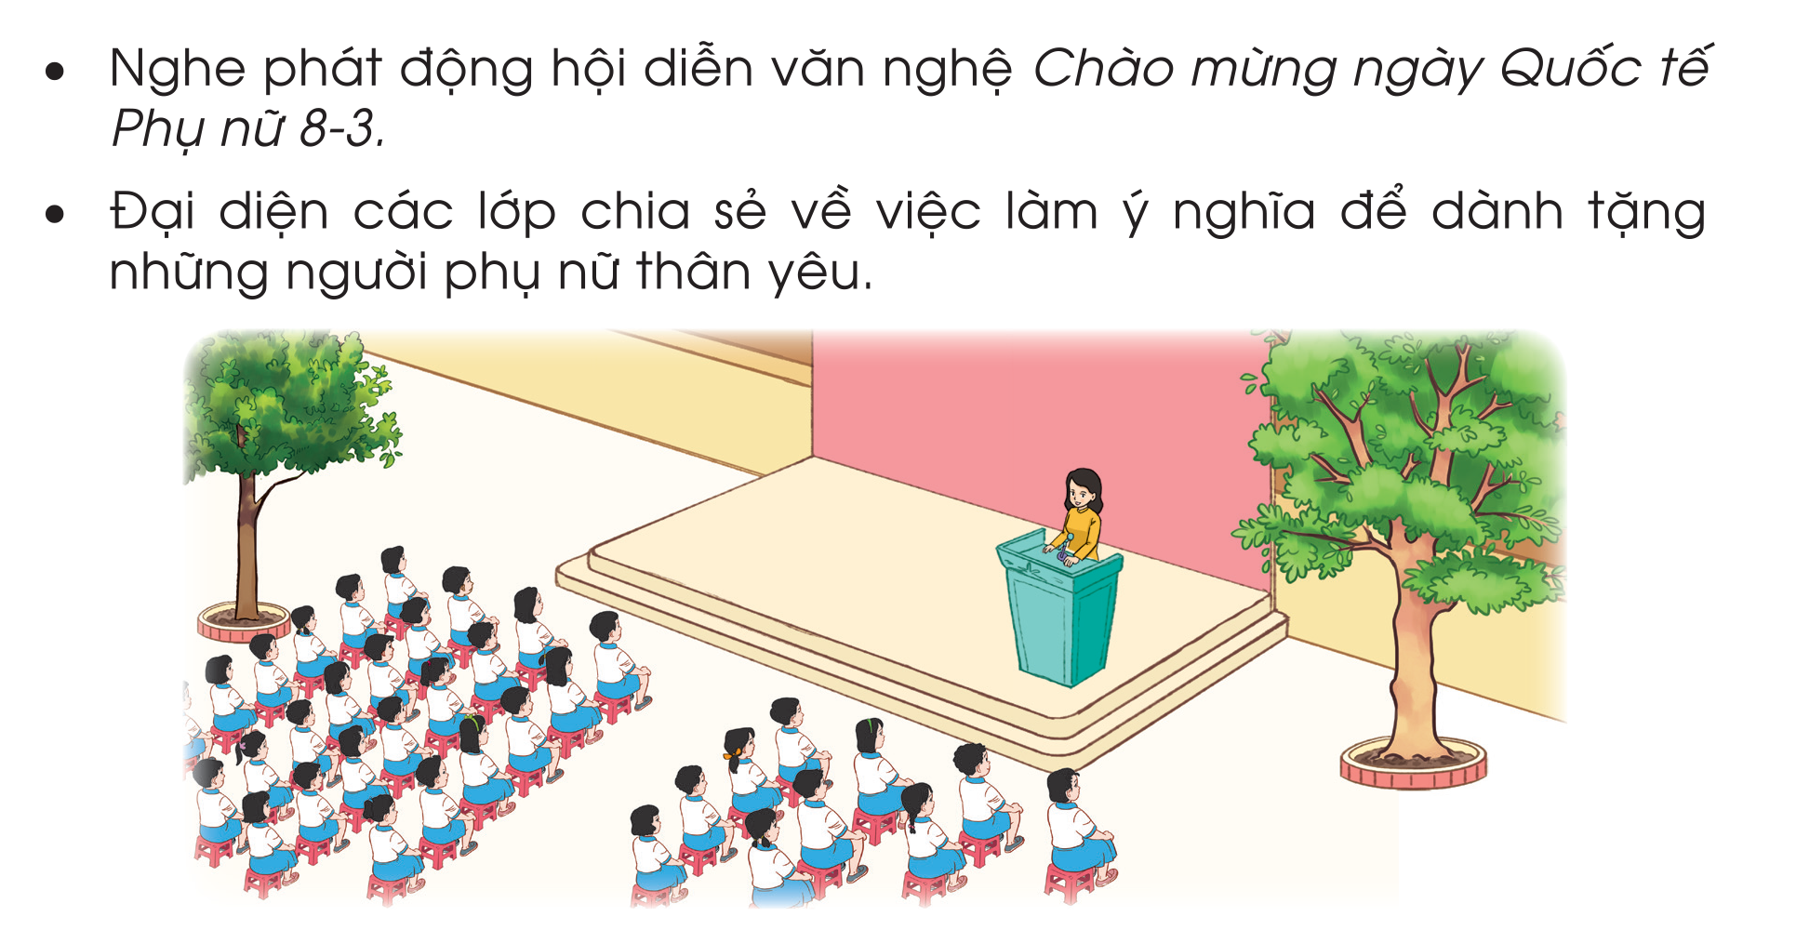

Ấn để đến trang sách

Slide 5


Slide 6

Ấn để đến trang sách

Slide 7



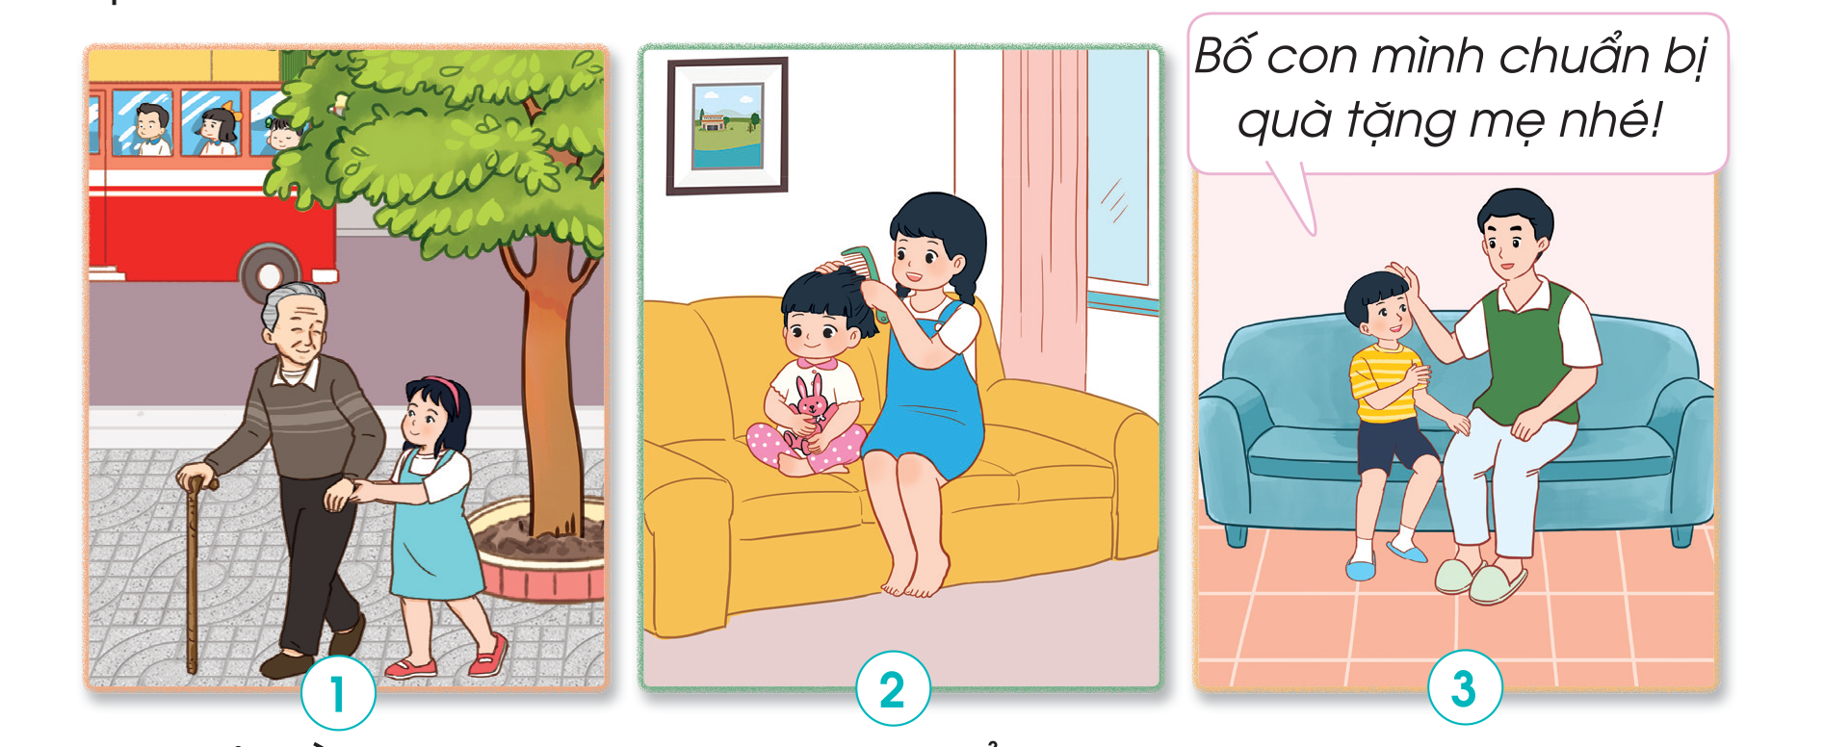
Hoạt động 1: Nhận diện việc làm thể hiện sự quan tâm, chăm sóc người thân
Quan sát tranh và thảo luận về những việc làm của các bạn trong tranh thể hiện sự quan tâm, chăm sóc người thân.

Slide 8

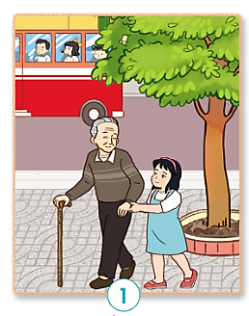
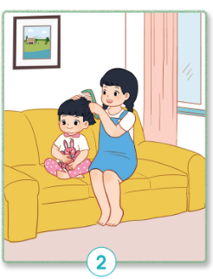
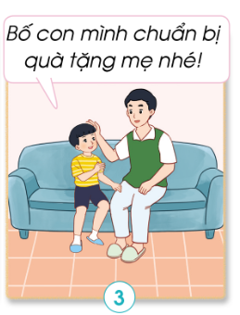
Trả lời:
Hình 2: Chị gái chải tóc giúp em gái.
Hình 3: Hai bố con chuẩn bị quà tặng cho mẹ.
Hình 1: Bạn nhỏ giúp bà già qua đường.

Slide 9


Chia sẻ về những việc em đã làm thể hiện sự quan tâm, chăm sóc người thân.
Gợi ý:
Những việc em đã làm thể hiện sự quan tâm, chăm sóc người thân trong gia đình.
Cảm xúc của em khi làm những việc đó.

Slide 10
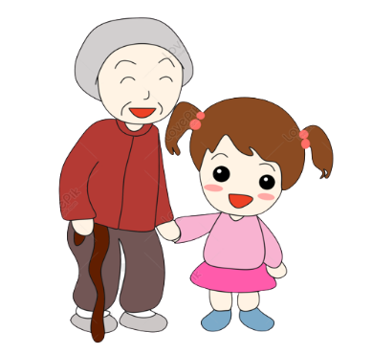
Chia sẻ về những việc em đã làm thể hiện sự quan tâm, chăm sóc người thân.
Trả lời:
Những việc đã làm như: Lấy kính cho ông bà đọc báo, đọc truyện cho ông bà nghe, rót nước mời bố mẹ, hỏi thăm khi thấy người thân bị mệt,...
Khi làm những việc đó, em cảm thấy rất vui, tự hào và yêu quý mọi người

Slide 11
KẾT LUẬN
Các thành viên trong gia đình cần luôn yêu thương, gắn bó, chăm sóc lẫn nhau. Các em hãy thực hiện những việc làm cụ thể, phù hợp với lứa tuổi thể hiện sự quan tâm, chăm sóc người thân trong gia đình.

Slide 12

Hoạt động 2: Thực hành quan tâm, chăm sóc người thân
Nhiệm vụ 1: LÀM VIỆC NHÓM
Các nhóm quan sát tranh và thảo luận về cách xử lí tình huống. Các nhóm sẽ thể hiện cách xử lí của nhóm mình bằng hình thức đóng vai.
Các tình huống được đưa ra là:

Slide 13
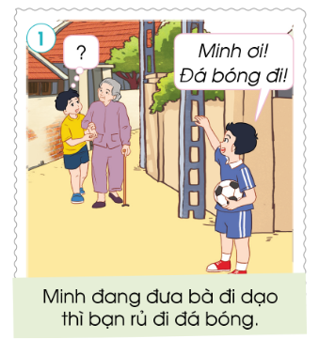
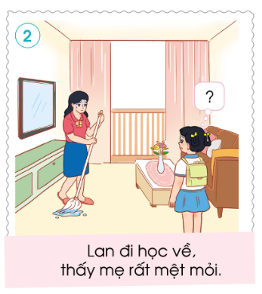
Tình huống 1: Minh đang đưa bà đi dạo thì bạn rủ đi đá bóng. Nếu là Minh, em sẽ làm gì?
Tình huống 2: Lan đi học về, thấy mẹ đang lau nhà, trông mẹ có vẻ rất mệt mỏi. Nếu là Lan, em sẽ làm gì?

Slide 14

Tình huống 1: Minh đang đưa bà đi dạo thì bạn rủ đi đá bóng. Nếu là Minh, em sẽ làm gì?
Nếu là Minh, em sẽ đưa bà về nhà, sau đó xin phép bà cho em đi đá bóng với bạn.

Slide 15

Tình huống 2: Lan đi học về, thấy mẹ đang lau nhà, trông mẹ có vẻ rất mệt mỏi. Nếu là Lan, em sẽ làm gì?
Nếu là Lan, em sẽ bảo mẹ đi nghỉ ngơi và giúp mẹ lau nhà.

Slide 16
Hoạt động 2: Thực hành quan tâm, chăm sóc người thân
Nhiệm vụ 2: LÀM VIỆC CẢ LỚP
Các nhóm lên đóng vai xử lí tình huống trước lớp
Các em hãy chia sẻ điều bản thân học được sau khi đóng vai xử lí tình huống.

Slide 17
KẾT LUẬN
Có rất nhiều việc làm khác nhau thể hiện sự quan tâm, chăm sóc người thân. Các em hãy tích cực có những lời nói, việc làm cụ thể, phù hợp với lứa tuổi để thể hiện sự quan tâm, chăm sóc bố mẹ, người thân trong gia đình.

Slide 18
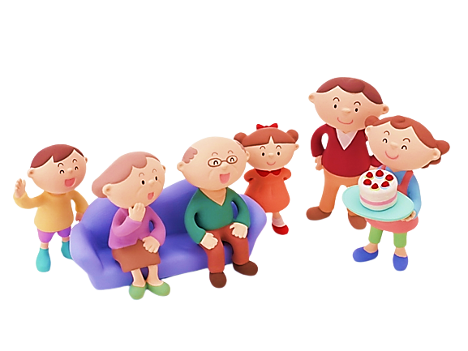

Hằng ngày, các em hãy thực hiện những việc làm thể hiện sự quan tâm, chăm sóc bố mẹ, người thân.

Slide 19

Ấn để đến trang sách

Slide 20

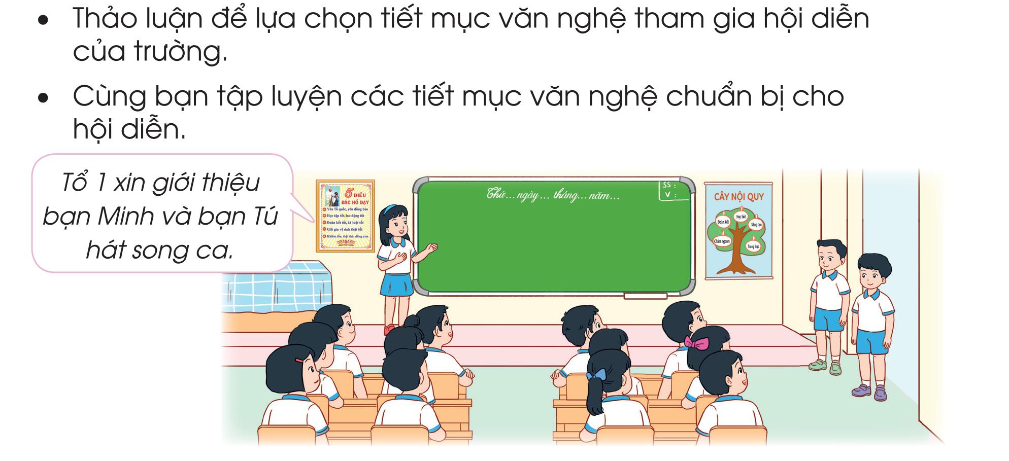

Slide 21
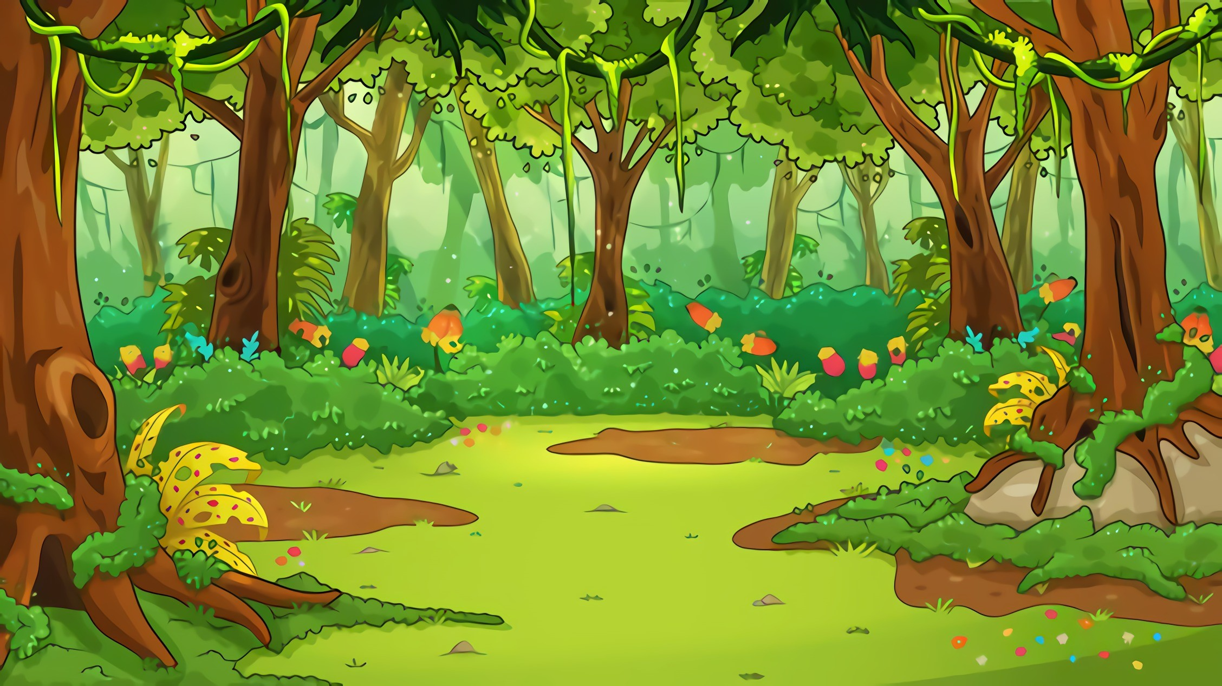

Câu hỏi 1: Ngày 08/03 là ngày gì?
A. Quốc tế thiếu nhi.
B. Tết trung thu.
C. Tết nguyên đán.
D. Quốc tế phụ nữ.
Notes:
Hướng dẫn: GV click vào khung đáp án để kiểm tra đúng/sai.

Slide 22
Câu hỏi 2: Việc làm nào dưới đây thể hiện sự quan tâm, chăm sóc người thân?
A. Giúp bà qua đường.
B. Em chăm chỉ làm bài tập.
C. Em dọn góc học tập của mình.
D. Em tắm rửa sạch sẽ.
Notes:
Hướng dẫn: GV click vào khung đáp án để kiểm tra đúng/sai.

Slide 23
Câu hỏi 3: Em có thể làm những việc gì để thể hiện sự quan tâm, chăm sóc người thân trong gia đình?
A. Nấu cơm, dọn dẹp nhà cửa giúp mẹ.
B. Đấm lưng cho ông bà.
C. Sắp xếp bàn làm việc của bố.
D. Trêu em bé khóc và không dỗ.
Notes:
Hướng dẫn: GV click vào khung đáp án để kiểm tra đúng/sai.

Slide 24
Câu hỏi 4: Chọn việc làm không thể hiện sự quan tâm chăm sóc đến người thân?
A. Sắp xếp các khuôn làm bánh giúp mẹ.
B. Lau kính giúp ông.
C. Đòi tiền mẹ để mua đồ chơi.
D. Rót nước mời bố khi bố đi làm về mệt.
Notes:
Hướng dẫn: GV click vào khung đáp án để kiểm tra đúng/sai.

Slide 25
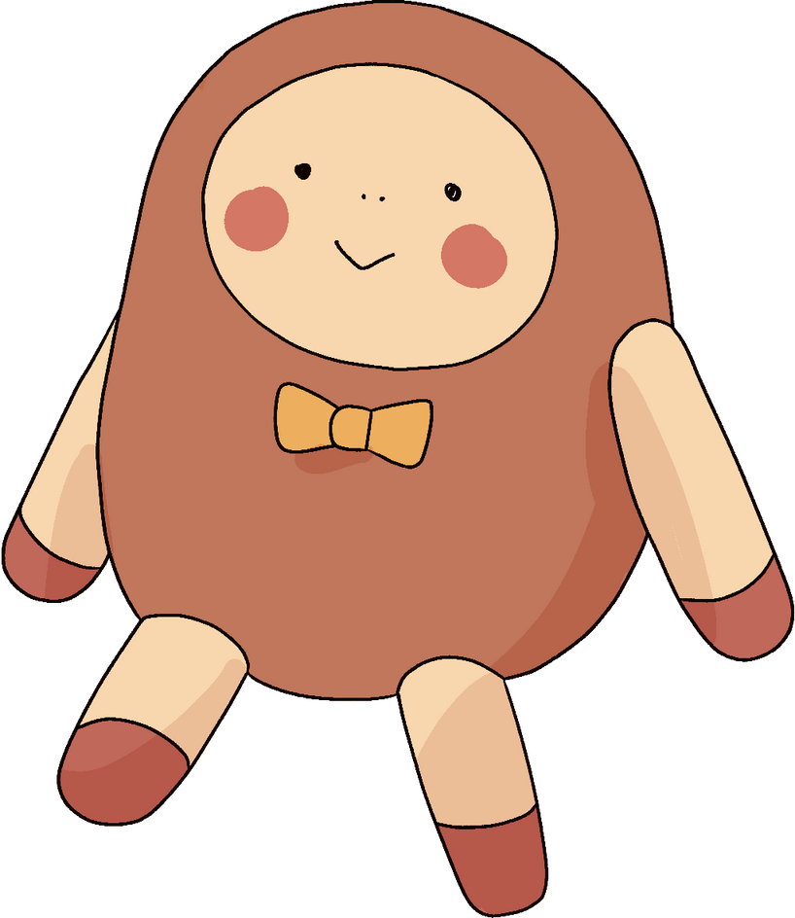
HƯỚNG DẪN VỀ NHÀ
* Chuẩn bị tiết sinh hoạt theo hướng dẫn của giáo viên
* Ôn tập lại nội dung bài học ngày hôm nay

Slide 26


Slide 27



Để kết nối cộng đồng giáo viên và nhận thêm nhiều tài liệu giảng dạy,
mời quý thầy cô tham gia Group Facebook
theo đường link:
Hoc10 – Đồng hành cùng giáo viên tiểu học
Hoặc truy cập qua QR code

